Slide 1
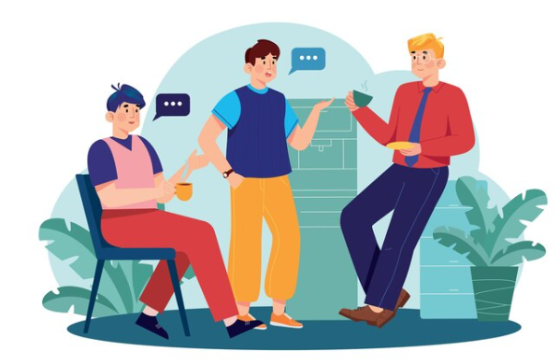
Komunikasi Interpersonal
Pertemuan 1

Slide 2
Rules
Materi tiap pertemuan didownload di Siskamaya
Aktivitas Tugas menggunakan Google ClassRoom (GCR)
Dosen tidak akan mengingatkan kembali tugas ke mahasiswa. Saat tidak submit tugas di GCR artinya nilai tugas 0
Di kelas tidak ada complain nilai tugas setelah perkuliahan berakhir

Slide 3
Google ClassRoom
https://classroom.google.com/c/NzU4MjczMDgxMTEx?cjc=ne35hpm
ne35hpm

